Slide 1
Projektowanie usług zorientowanych na użytkownika
Warszawa, 20.03.2018 r.

Slide 2
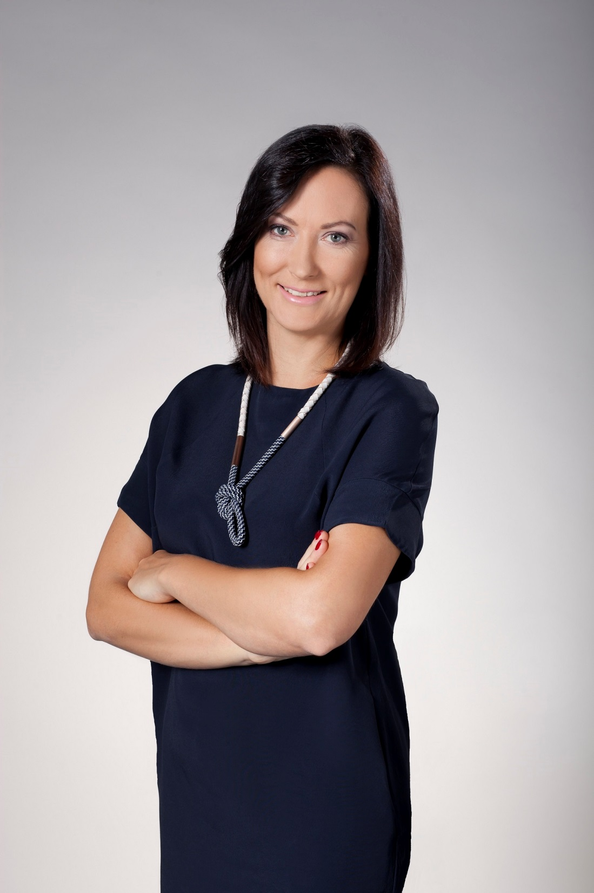
Iwona Szatkowska
Ekspert ds. badań User Experience
Serwis obywatel.gov.pl - badania i usprawnianie usług publicznych, np.
„Sprawdź swoje punkty karne”,
„Skorzystaj z programu Rodzina 500+”,
„Złóż wniosek o dowód osobisty online”.
Praca przy państwowych systemach IT takich jak SRP – e-Dowód.

Slide 3

Centralny Ośrodek Informatyki
Człowiek jest na pierwszym planie
Wierzymy w państwo usługowe
Budujemy usługi, nie systemy IT

Slide 4
Agenda szkolenia
Czym jest User Experience
Na czym polega projektowanie zorientowane na użytkownika
Przebieg procesu projektowego w etapach
Ćwiczenie: mapa interesariuszy
Badania potrzeb
Ćwiczenie: persony
Testy użyteczności
Ćwiczenie: test użyteczności
Jak wybrać wykonawcę badań i prac UX

Slide 5
Czym jest User Experience?

Slide 6
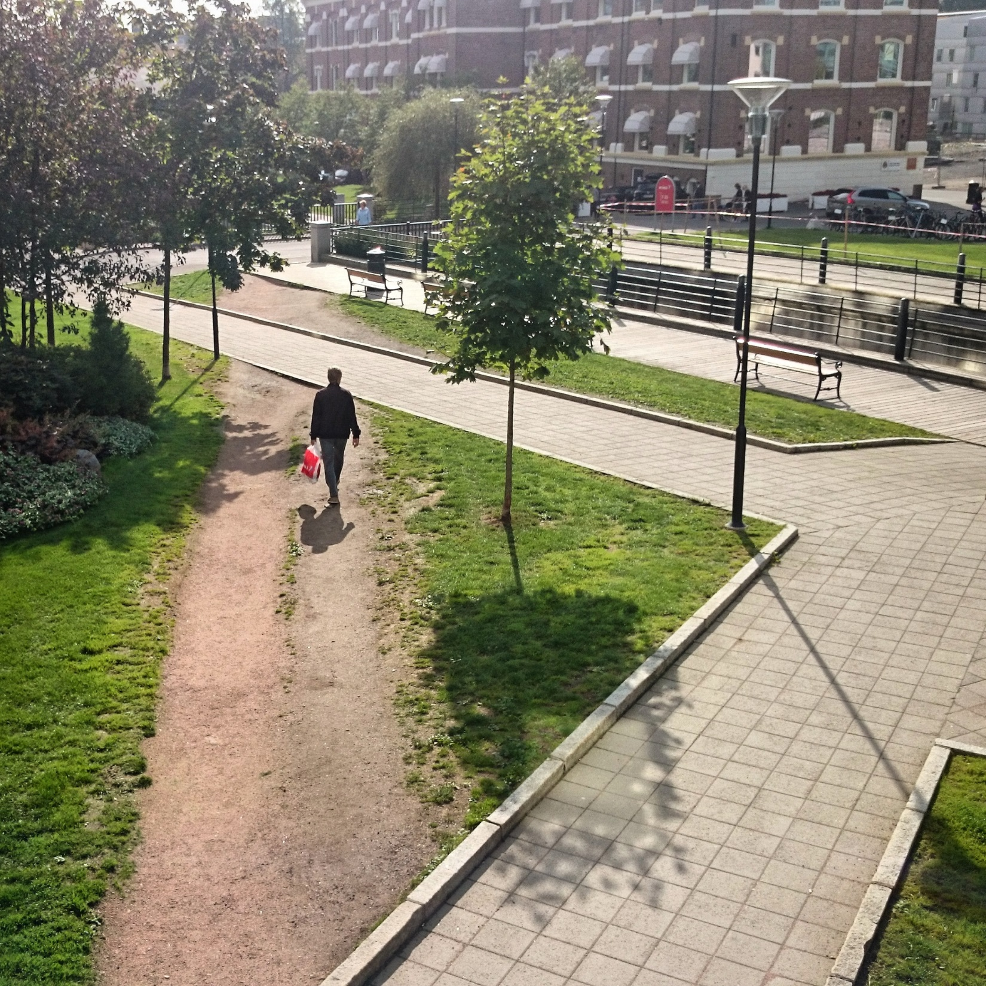





Zły UX

Slide 7
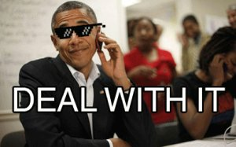
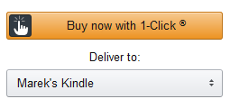
Dobry UX

Slide 8
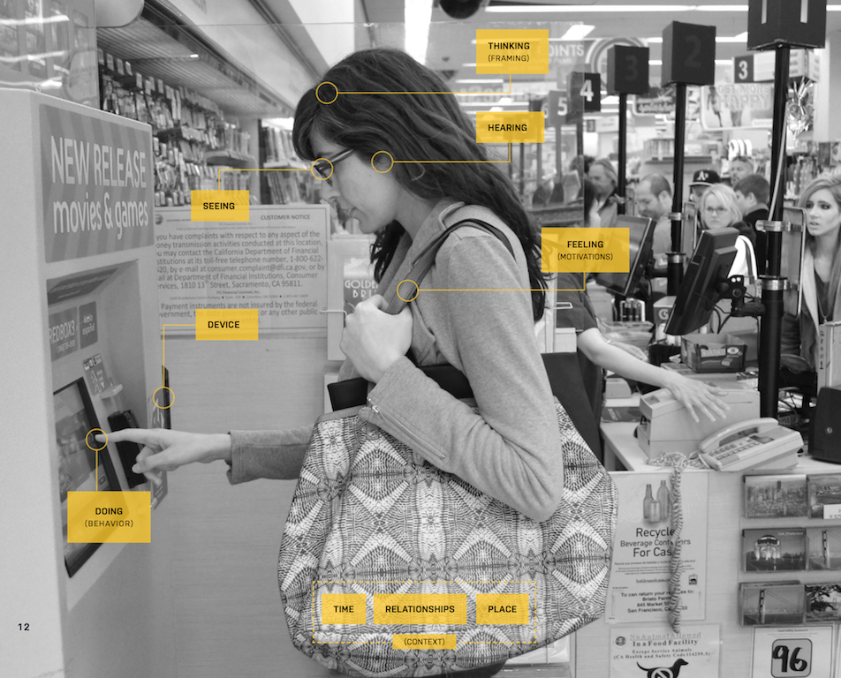
UX to doświadczenie użytkownika
UX to nie interfejs użytkownika, to sposób, w jaki ludzie wchodzą w interakcję z rozwiązaniem.
UX dotyczy wszystkich aspektów interakcji użytkownika z państwem, jego produktami i usługami.
Foto: https://uxplanet.org/most-common-ux-design-methods-and-techniques-c9a9fdc25a1e

Slide 9
User Experience to…
PRODUKT LUB USŁUGA
przydatna, użyteczna, estetyczna
LUDZIE
wiedza, potrzeby, motywacje
KONTEKST UŻYCIA
sytuacja, mobilność, częstotliwość
EMOCJE
zaufanie, intuicyjność, zaangażowanie

Slide 10
Projektowanie zorientowane na użytkownika
(User Centered Design)

Slide 11
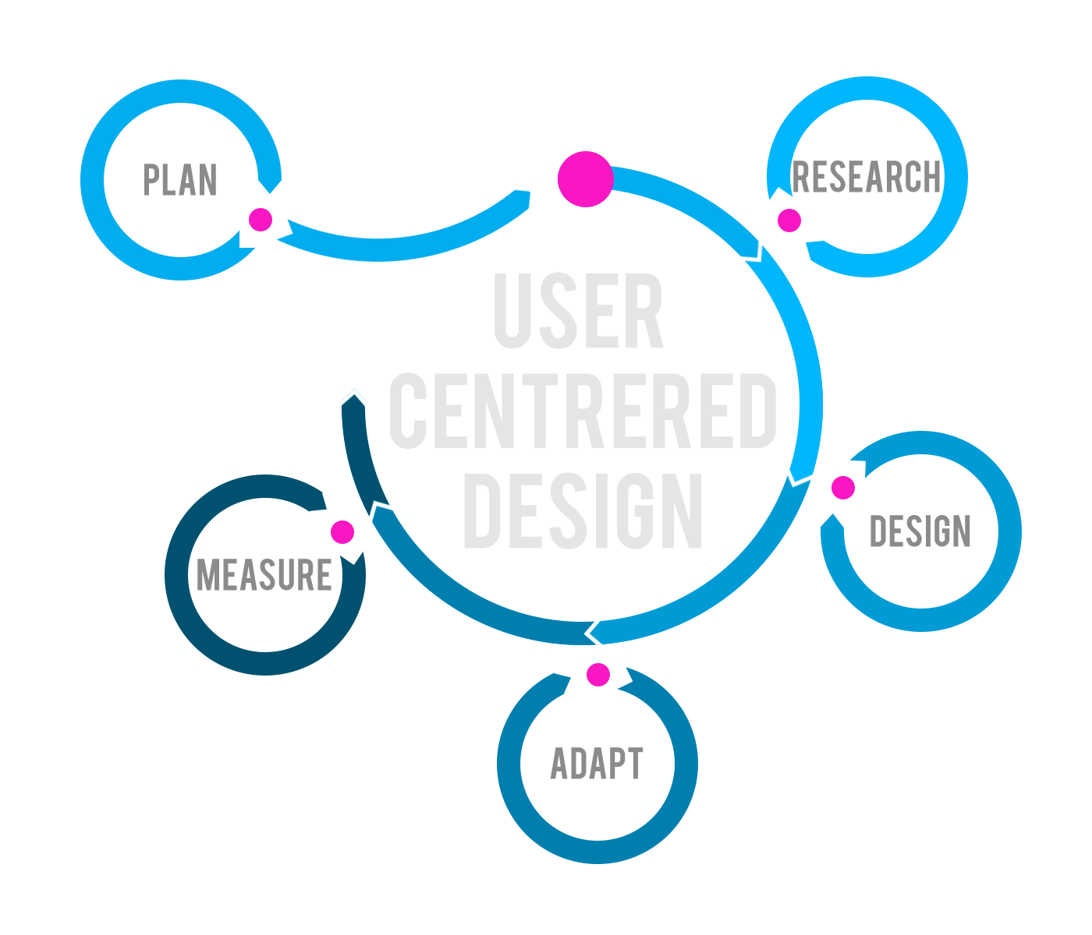
Metoda User Centered Design
Metoda pracy.
Iteracyjny (powtarzalny) proces wytwarzania produktów i usług oparty na weryfikacji potrzeb użytkowników.
http://www.serrewet.com/user-centered-design/

Slide 12
UCD spełnia normy ISO
6 założeń według normy ISO 9241-210
Projekt opiera się na dogłębnym zrozumieniu użytkowników, ich zachowań, przyzwyczajeń i kontekstów użycia.
Użytkownicy są angażowani w projektowanie oraz na etapie wdrożenia.
Projekt powstaje przy regularnej ewaluacji i zaangażowaniu użytkowników.
Proces projektowy realizowany jest iteracyjnie.
Projekt odnosi się do ogółu doświadczeń użytkownika.
Cechą zespołu projektowego jest interdyscyplinarność.
Ergonomics of human-system interaction - Part 210: Human-centred design for interactive systems, 2015.

Slide 13
Etapy procesu UCD
DISCOVER
DEFINE
DELIVER
DEVELOP
1
2
3
4
Określenie potrzeb i kontekstu użycia
Sprecyzowanie wymagań i funkcjonalności
Tworzenie prototypów i ich weryfikacja
Ewaluacja i optymalizacja

Slide 14
Faza odkrywania: Discover
Badania potrzeb (fokusy - FGI, wywiady - IDI, ankiety online - CAWI…)
Analiza danych zastanych, tzw desk research
Analiza ruchu, np. w Google Analytics, Matomo (PIWIK)
Analiza istniejących rozwiązań, tzw benchmarking
Warsztat koncepcyjny z udziałem użytkowników
1
Określenie potrzeb i kontekstu użycia

Slide 15
Faza szukania rozwiązań: Define
Warsztaty projektowe z udziałem użytkowników, tzw. co-creation
Scenariusze użycia
Projekt przebiegu usługi, np. user journey map, service blueprint
2
Sprecyzowanie wymagań i funkcjonalności

Slide 16
Faza projektowania: Deliver
Tworzenie prototypów usług, np. w postaci makiet
Testowanie prototypów usług z użytkownikami
Badanie z udziałem osób z niepełnosprawnościami
Audyt dostępności, WCAG
3
Tworzenie prototypów i ich weryfikacja

Slide 17
Faza dopracowywania: Develop
Pomiar KPI i zadowolenia użytkowników, np. ankieta satysfakcji
Analiza „feedback” od użytkowników
Analiza ruchu, np. w Google Analytics, Matomo (PIWIK)
4
Ewaluacja i optymalizacja

Slide 18
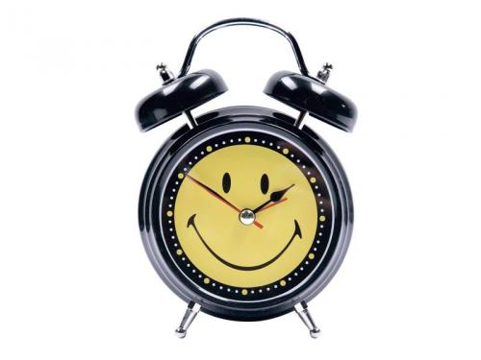
Przerwa
15 minut

Slide 19
Mapa interesariuszy
Kluczowi użytkownicy, najbardziej prawdopodobni
Interesariusze mający wpływ na projekt
Potencjalni użytkownicy
Brak wpływu na projekt, powinni zostać poinformowani

Slide 20
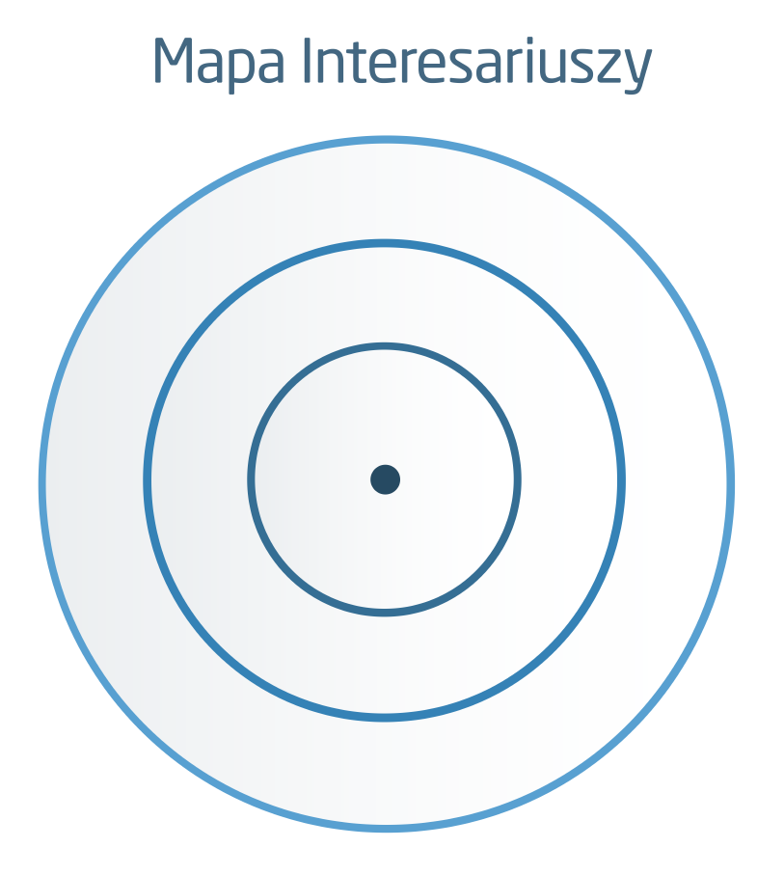
Ćwiczenie – mapa interesariuszy
Zadanie realizowane w podziale na grupy.
Grupa 1: punkty karne
Grupa 2: obywatel – Rodzina 500+
Grupa 3: mDokumenty
Grupa 4: Profil Zaufany/ niepełnosprawny lub senior

Slide 21
Badania potrzeb

Slide 22

Angażowanie UX jest wymagane
Podejście zakłada tworzenie rozwiązań w oparciu o realne potrzeby użytkowników, szybkie testowanie wypracowanych konceptów z użytkownikami, budowanie funkcjonalnych prototypów oraz dopasowanie e-usługi m.in. dla potrzeb osób niepełnosprawnych.
Kryteria merytoryczne II stopnia dla działania 2.1.
Kryterium 5 - Zapewnienie wysokiej użyteczności funkcjonalnej e-usługi

Slide 23
Kluczowy jest dobór respondentów
Grupa badana powinna odzwierciedlać grupę docelową użytkowników końcowych usługi.
Kryteria demograficzne (płeć, wiek…)
Kryteria behawioralne (zachowania)
Osoby z niepełnosprawnościami, z grup wykluczonych, np. seniorzy.
Wiele typów użytkowników oznacza wiele badanych grup respondentów.
Badanie jest tak dobre, jak dobry (adekwatny) jest dobór respondentów, którzy biorą w nim udział.

Slide 24
Cel dyktuje metodę badania
Metody prowadzenia badań:
Jakościowe (fokusy, wywiady indywidualne, wywiady kontekstowe, badania etnograficzne, dzienniczkowe…)
Ilościowe (analiza statystyczna, pomiary ruchu internetowego, ankiety, w tym ankiety online)
Kontekst usługi, cel badania, poszukiwane informacje wpływają na wybór metody badawczej.
Najlepsze efekty daje triangulacja (łączenie) metod badawczych.

Slide 25
Co zrobić z wynikami?
Zdecydować, które potrzeby zaspokajać, które problemy chcemy/możemy rozwiązywać.
Wymyśleć nowe usługi zgodnie ze zdefiniowanymi potrzebami.
Przeprojektować istniejące usługi, usprawnić je aby zaspokajały potrzeby.
W Studium Wykonalności opisać wpływ badań na projekt usługi, kluczowe wyniki i jak je wykorzystano w projekcie.
Szczegóły realizacji badania i pełne wyniki dodać jako załącznik do SW.
W trakcie realizacji wracać do badań upewniając się, że projekt zmierza we właściwym kierunku.

Slide 26
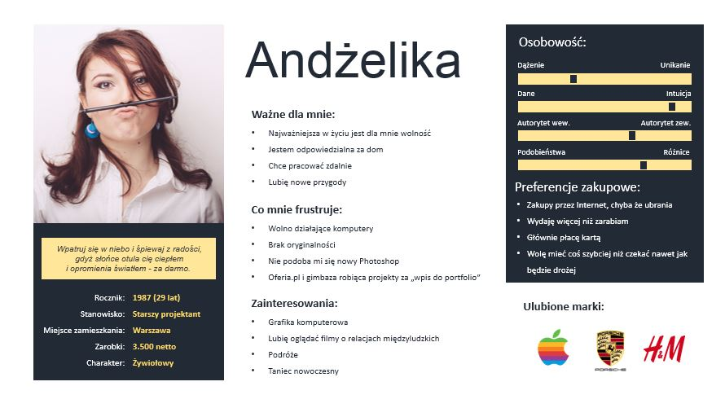
Persona
Archetyp użytkownika usługi.
Przedstawiony w postaci „uczłowieczonego” opisu cech, umiejętności, potrzeb, celów (zarówno życiowych jak i realizowanych przy użyciu usługi).
Bazą do budowy person powinny być informacje z badań UX, analiz ruchu użytkowników, danych statystycznych.
Ułatwiają podjęcie kluczowych decyzji związanych z koncepcją, funkcjonalnościami projektu czy grafiką.
http://ux.marszalkowski.org/jak-stworzyc-persone/

Slide 27
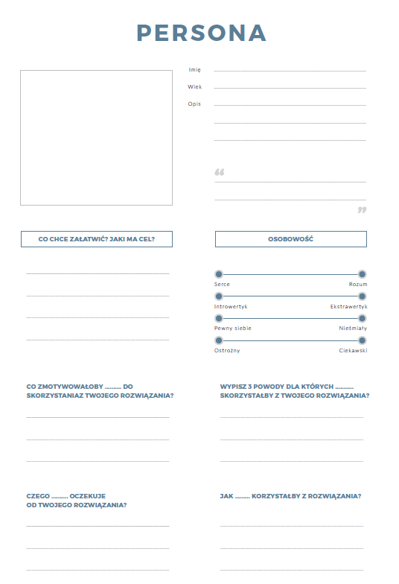
Ćwiczenie – budowa person
Zadanie realizowane w podziale na grupy.
Grupa 1: punkty karne
Grupa 2: obywatel – 500+
Grupa 3: mDokumenty
Grupa 4: Profil Zaufany/ niepełnosprawny lub senior

Slide 28
Badania użyteczności

Slide 29
Czym jest użyteczność?
Nauczalność - jak łatwo jest wykonać zadania przy pierwszym kontakcie z produktem
Efektywność - jak szybko korzystają z produktu użytkownicy, którzy już go znają
Zapamiętywalność - łatwość korzystania z produktu po przerwie
Błędy - jak często są popełniane i jak łatwo się z nich wydobyć
Satysfakcja - jak bardzo produkt przyjemny jest w korzystaniu

Slide 30
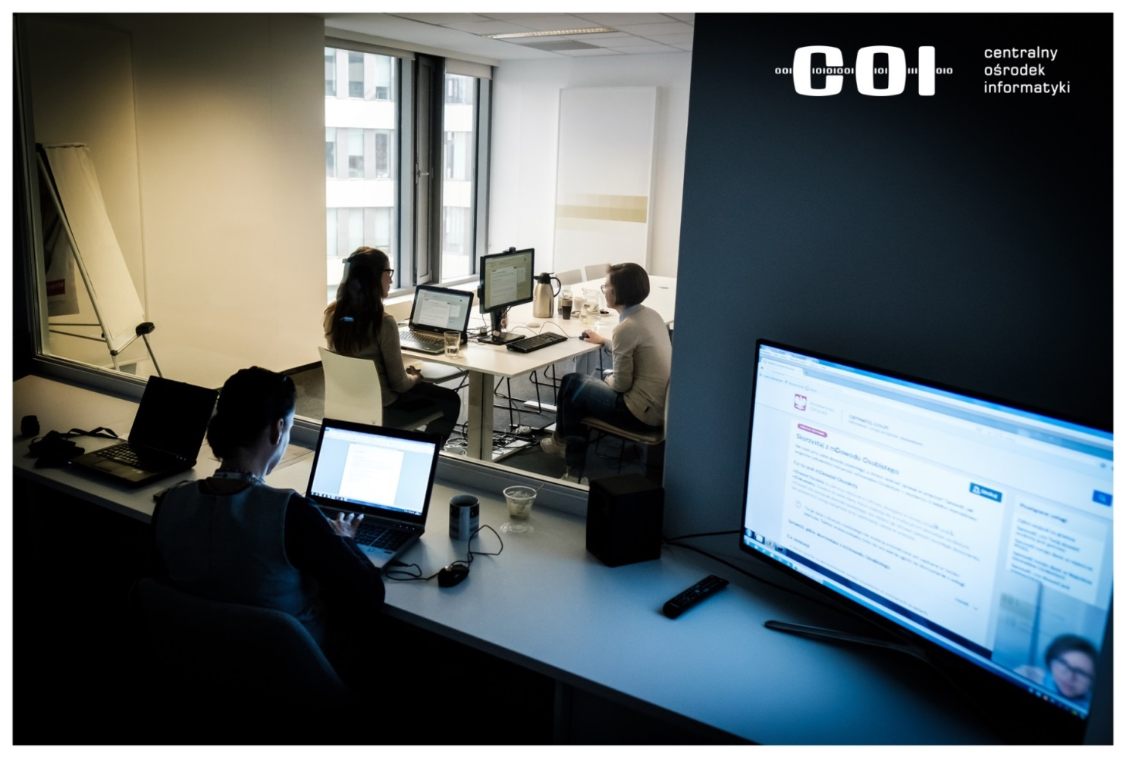
Testy użyteczności
Zderzenie projektu z rzeczywistością, żeby zminimalizować ryzyko porażki.
Testowanie jak działa usługa przez przedstawicieli grupy docelowej użytkowników.
Wykonywanie określonych zadań na prototypie usługi.
Wykrycie obszarów, które utrudniają realizację potrzeb użytkowników oraz wpływają negatywnie na satysfakcję w korzystaniu z usługi.

Slide 31
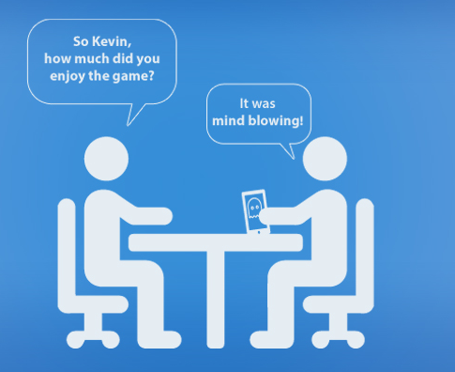
Ćwiczenie – test użyteczności
Zadanie realizowane w podziale na role.
Badacz – moderuje, tzn prowadzi respondenta, wyznacza zadania, dopytuje o odczucia.
Respondent – wykonuje zadania, jak w domu, głośno komentuje.
Obserwator – zapisuje kluczowe zachowania, wyciąga wnioski wspólnie z badaczem.
Testujemy usługę, a nie respondenta.

Slide 32
Zadanie
Wyobraź sobie, że kończy Ci się ważność dowodu osobistego. Złożyłeś już wniosek o nowy dowód 2 tygodnie temu. W urzędzie powiedziano Ci, że możesz sprawdzić w Internecie, kiedy dokument będzie gotowy do odbioru.
Sprawdź online czy nowy dowód jest już gotowy do odebrania.
Twój numer wniosku to: 1465078/2017/5239183/01

Slide 33
Garść porad na koniec

Slide 34
Koszty UX
Proponowane pozycje do wyceny
Projektowanie UX (architektura informacji, makiety)
Redakcja UX (copywriting)
Grafika, UI (projekt graficzny interfejsu)
Badania użyteczności (testy zadaniowe)
Audyt WCAG
Analiza feedback, badania satysfakcji użytkowników po wdrożeniu usługi
Web analityka, optymalizacja na podstawie statystyk Google Analytics
Programowanie front-end (?)

Slide 35
Wybór wykonawcy
Badań i/lub prac UX
Brief ofertowy: kontekst usługi, cel badania, poszukiwane informacje, budżet, harmonogram
Doświadczenie w UX: w badaniach UX i/lub w projektowaniu UX
Różne role w zespole (projektant, grafik, badacz…), specjaliści w swoich dziedzinach

Slide 36
Podsumowanie

Slide 37
Kryterium 1 - Wysoka dojrzałość i klarowny zakres e-usług
Aspekty oceny:
a) Czy zdefiniowanie e-usługi jest klarowne i pełne - czy precyzyjnie określono jaką potrzebę zaspokaja e-usługa, jej funkcjonalność i sposób działania oraz grupę odbiorców?
b) Czy podany zakres funkcjonalny jest adekwatny do potrzeb?
c) Czy właściwie określono poziom dojrzałości e-usług i czy e-usługi objęte projektem posiadają co najmniej trzeci poziom e-dojrzałości?
d) Czy usługi będą wykorzystywane przez znaczącą część społeczeństwa?

Slide 38
Kryterium 2 - Efektywność kosztowa projektu
Aspekty oceny:
a) Czy przedstawione koszty są adekwatne, optymalne w kontekście celów danego projektu i należycie uzasadnione?
W szczególności należy zwrócić uwagę czy przeznaczono odpowiedni budżet na składniki takie jak:
3. Badania użytkowników,
4. Prototyp aplikacji,
5. UX,
6. Grafikę,

Slide 39
Kryterium 5 - Zapewnienie wysokiej użyteczności funkcjonalnej e-usługi
Aspekty oceny:
a) Czy właściwie zbadano i zdefiniowano potrzeby grupy docelowej e-usługi?
b) Czy planowane jest zaangażowanie użytkowników końcowych do współpracy przy wymyślaniu rozwiązania problemu, który został zdefiniowany przez Wnioskującego?
c) Czy, w jaki sposób, i na którym etapie przewidziane jest testowanie funkcjonalne e-usługi z docelowym użytkownikiem?
d) Czy, w jaki sposób, i na właściwym etapie będzie badane zadowolenie użytkownika z e-usługi?
e) Czy i w jaki sposób będzie projektowane doświadczenie użytkownika e-usługi? Czy zaplanowano działania w celu optymalizacji UX (user-experience) i zapewnienia ergonomii e-usługi w trakcie realizacji projektu?

Slide 40
DZIĘKUJĘ ZA UWAGĘ

